Slide 2
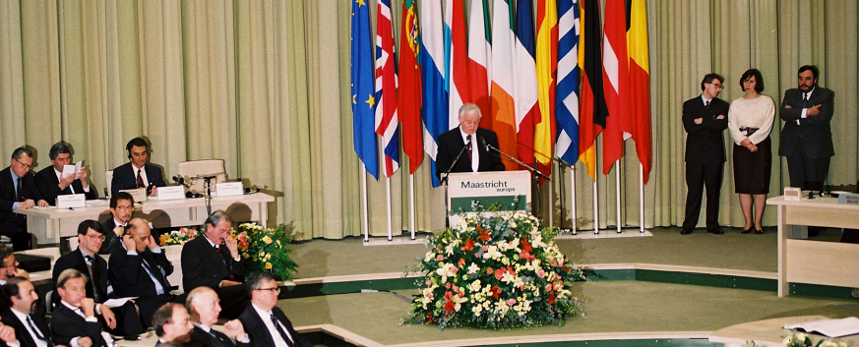
MAASTRİCHT ANLAŞMASI (AVRUPA BİRLİĞİ ANTLAŞMASI)
Maastricht anlaşmasıyla topluluğun amaçlarını şöyle sıralayabiliriz:
Dengeli ve sürdürülebilir ekonomik ve sosyal ilerlemeyi sağlamak, bunun için özellikle iç sınırlardan arındırılmış bir alan yaratmak, ekonomik ve sosyal kaynaşmayı güçlendirmek ve sonunda tek para birimini içerecek
ekonomik ve parasal birliği kurmak.
Ortak bir dış politika ve güvenlik politikası uygulayarak sonunda ortak bir savunma politikası oluşturmak ve bu konuda Avrupa Birliği’nin uluslararası alana kendi kimliği ile çıkmasını sağlamak.
Avrupa Birliği yurttaşlığı ile; üye devletlerde yaşayanların hak ve çıkarlarının daha güçlü biçimde korunmasını sağlamak.
Adalet ve içişlerinde daha sıkı işbirliğini geliştirmek.
Topluluk müktesabatını eksiksiz muhafaza etmek ve geliştirmek.

Slide 3
Maastricht Anlaşması’nın Getirdiği Değişiklikler ve Yenilikler
Üç Sütun Teorisi
Bu sütunlar;
1. Sütun; Topluluk kurumları olan ve ilgili politikalarını yürüten AKÇT, AET ve EURATOM’un daha sağlam temellere oturtulması, bunlara ilave olarak ekonomik ve parasal birlik (EPB) konuları eklenmiştir.
2. Sütun; Üye devletler arasında ortak bir dış politika ve güvenlik politikası (ODGP) üzerinde işbirliğinin gerçekleştirilmesi belirtilmiştir. Bu politika ile, Avrupa Birliği; kendi savunmasını sağlamada Batı Avrupa Birliği’nin güçlendirilmesini, ilaveten dış politikasını NATO ile birlikte yürütmeyi ilke edinmiştir.
3. Sütun; Adalet ve içişleri konusunda üye devletler arasında işbirliğinin gerçekleştirilmesi belirtilmiştir.

Slide 4
Maastricht Antlaşmasının 105-109 uncu maddeleri para politikasını düzenlemektedir. Para politikasının temel hedefi fiyat istikrarını sağlamaktır.

Slide 5
Maastricht Antlaşmasının 126 ve 127 nci maddeleri, eğitim, mesleki yetiştirme ve gençlik başlıkları altında yeniden düzenlenmiştir. Buna göre Avrupa Birliği;
- Yüksek nitelikli eğitimin gelişmesine katkıda bulunacak,
- Bunun için üye devletler arasındaki işbirliğini destekleyecek,
- Gerekirse öğretimin içeriği ve eğitim sisteminin örgütlenmesi kapsamında dil ve kültür farklılıklarına bütünüyle saygılı kalarak üye ülkelerin faaliyetlerini destekleyecek,
- Öğrenci ve öğreticilerin coğrafi hareketliğini eğitim kurumları arasında
kolaylaştıracaktır.

Slide 6
Maastricht Antlaşmasının yeni 128. maddesi, kültür alanına bazı hükümler getirmektedir. Buna göre,
Avrupa Birliği; ortak kültürel mirası vurgularken ulusal ve bölgesel çeşitliliğe saygı göstererek üye devletlerin kültürlerinin gelişimine katkıda bulunur ve bu konudaki faaliyetlerine destek olur.
- Avrupa halklarının tarih ve kültürlerinin daha iyi öğrenilmesi ve yayılması,
- Avrupa çapında önemli kültürel mirasın saklanması ve korunması,
- Ticari olmayan kültürel değişimlerin, sanatsal ve edebi eserlerin yaratılması;
bu konuda Avrupa Birliği faaliyetlerinin yöneleceği alanlar belirtilmiştir

Slide 7
Adalet ve İçişleri Alanında İşbirliği
Bu alandaki faaliyetlerde, üye devletler; özellikle kişilerin serbest dolaşımı açısından, bazı alanların kendilerini ortaklaşa ilgilendirdiğini kabul etmektedirler. Bunlar şunlardır.
- Sığınma politikası.
- Topluluğun dış sınırlarından kişilerin geçişine ve bu geçişlerin denetimine ilişkin kurallar.
- AB’nin üçüncü ülke uyruklarına uygulayacağı göç politikası.
- Zehirleyici madde alışkanlığı ile mücadele.
- Uluslararası boyutta kaçakçılıkla mücadele.
- Medeni hukuk alanında adli işbirliği.
- Ceza hukuku alanında adli işbirliği.
- Gümrük konusunda işbirliği.
- Birlik ölçeğinde, EUROPOL (Avrupa Polis Örgütü) bünyesinde bir bilgi alışveriş sistemi kurulması, gerekiyorsa gümrük işbirliğinin bazı yönleri de dahil, terörizm, uyuşturucu kaçakçılığı ve diğer önemli uluslar arası suçların önlenmesi ve bunlarla mücadele için polis işbirliği

Slide 8
Ortak Politikalar
1. ORTAK TARIM POLİTİKASI
2. ORTAK REKABET POLİTİKASI
3. ORTAK SANAYİ POLİTİKASI
4. ORTAK ENERJİ POLİTİKASI
5. ORTAK SOSYAL POLİTİKA
6. ORTAK DIŞ ve GÜVENLİK POLİTİKASI

Slide 9
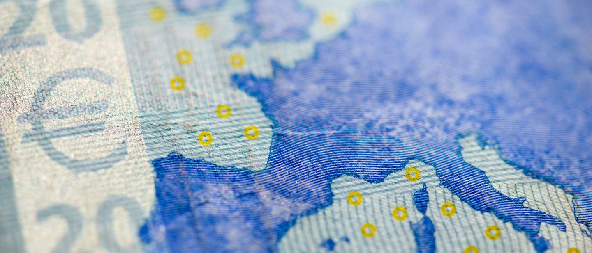
Ortak Para Kullanımı
Euro, Avrupa Birliği’nin 27 üyesinin 16’sı tarafından paylaşılan tek para birimidir — bunlara 1 Ocak 2011’de Estonya da katılmıştır.
1999’da nakit olmayan kullanımlarla tedavüle giren Euro, 2002’de Euro banknotlarının ve madeni paralarının basılmasının ardından tüm ödemeler için kullanıma girdi.
Yeni AB üye devletlerinin her birinin gerekli kriterleri karşıladıktan sonra Euro’yu benimsemesi bekleniyor. Uzun vadede, fiilen tüm AB ülkelerinin Euro bölgesine katılması bekleniyor.
Euro Avrupa’daki tüketicilere birçok avantaj getirmektedir. Seyahat edenler döviz bozdurma angaryasından ve maliyetinden kurtulmaktadır. Alışveriş yapanlar fiyatları doğrudan kendi ülkelerindeki fiyatlarla karşılaştırabilmektedir.

Slide 10
Görevi fiyat istikrarını sağlamak olan Avrupa Merkez Bankası sayesinde fiyatlar istikrarlıdır.
Dahası, Euro, ABD Doları’nın yanında başlıca rezerv dövizlerinden biri haline gelmiştir.
2008 mali krizi sırasında, ortak bir para birimine sahip olmak, Euro bölgesindeki ülkeleri rekabetçi devalüasyondan ve spekülatör saldırılarından korumuştur.
Bazı üye devletlerin ekonomilerinin sahip olduğu yapısal zayıflıklar Euro’yu spekülatif saldırılara açık hale getirmektedir.
Bu riske karşı, AB kurumları ve 27 üye devlet, 9 Mayıs 2010’da, 750 milyar Euro değerinde bir ‘mali istikrar mekanizması’ oluşturmaya karar verdiler.
Gelecek için başlıca sorun ise kamu finansmanlarının iyi yönetişimini sağlamak ve bütçe açıklarını azaltmak zorunda olan üye devletler arasında daha yakın koordinasyonun ve daha fazla ekonomik dayanışmanın nasıl sağlanacağıdır.

